Slide 1

Arrondir un nombre
Mme Berthet, Mme Vuillien

Slide 2
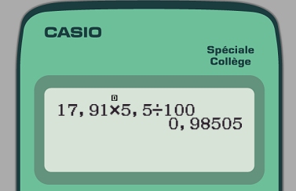
Arrondir un nombre
PVHT = 17,91 €
Taux de TVA à appliquer = 5,5 %
Montant TVA =
PVTTC =
Exemple d’utilisation :
On ne va pas écrire tous les nombres !
On va devoir arrondir
Comme c’est un prix, on va arrondir au centime.
On va devoir arrondir « à deux chiffres après la virgule »

Slide 3


Comment faire ??
À savoir
Au plus petit
(pas d’arrondi)
Au plus grand
(arrondi)
3
4
5
6
2
7
1
8
2
3
7
0
1
6
8
9
0
9
4
5
Pas d’arrondi
arrondi

Slide 4
Comment faire ??
On va arrondir au centime
(deux chiffres après la virgule)
- Je place une barre après le deuxième chiffre
Je regarde le chiffre après la barre
(le troisième)
C’est un 5, je dois faire un arrondi
La valeur cherchée est donc 0,99
2
3
7
1
6
8
0
9
4
5
Pas d’arrondi
arrondi

Slide 5
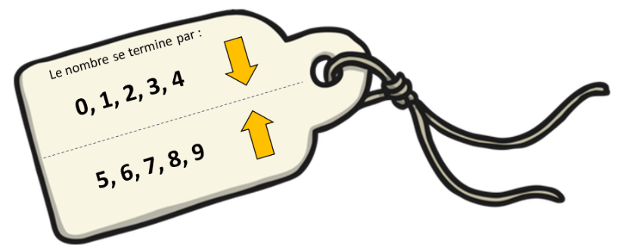
Deux visuels d’aide
X
2
3
7
1
6
8
0
9
4
5
Pas d’arrondi
arrondi

Slide 6



Application
Principe :
On affiche un calcul
On réfléchit si on arrondit ou non
Si on n’arrondit pas, on ne fait rien
Si on arrondit, on se lève
Compris ?

Slide 7

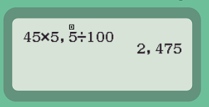


Application
Arrondi : 2,48

Slide 8
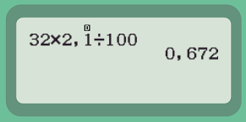
Application
Pas d’arrondi : 0,67

Slide 9
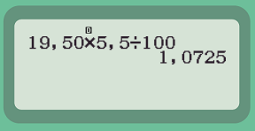
Application
Pas d’arrondi : 1,07

Slide 10
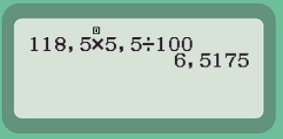
Application
Arrondi : 6,52

Slide 11
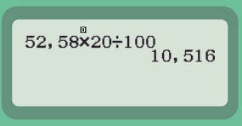
Application
Arrondi : 10,52

Slide 12
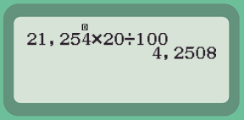
Application
Pas d’arrondi : 4,25

Slide 13
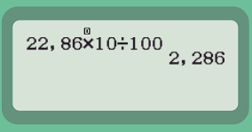
Application
Arrondi : 2,89

Slide 14
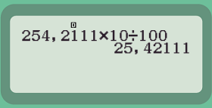
Application
Pas d’arrondi : 25,42

Slide 15
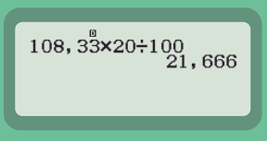
Application
Arrondi : 21,67

Slide 16
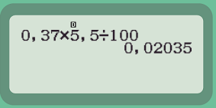
Application
Pas d’arrondi : 0,02

